Slide 1
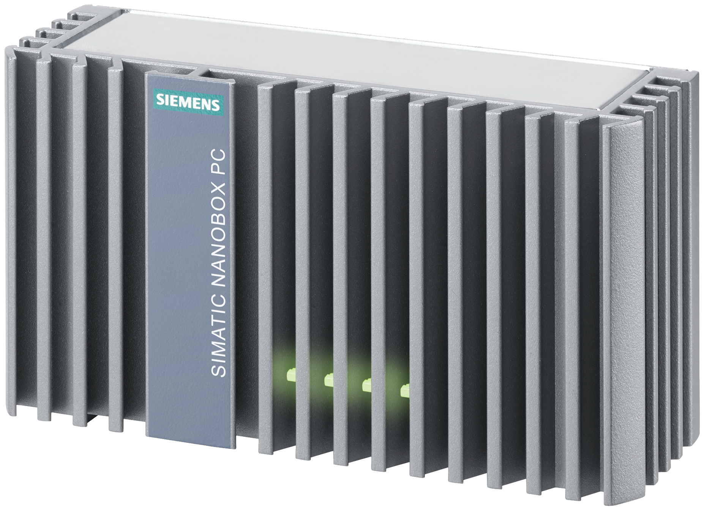
医疗行业应用介绍（3/4）— 后勤运维管理平台能源管理功能
原先的解决方案
客户当前如何完成这些需求任务？
新的行业解决方案
新的解决方案的特点？
后勤运维管理平台能源管理功能：
1
2
3
4
痛点与挑战
客户的痛点和障碍是什么？
收益与价值
客户如何获得预期的收益与价值？
示例图片1
示例图片2
示例图片3
示例图片4
FY26 Q4
FY27 Q1
FY27 Q2

Slide 2
医疗行业应用介绍（4/4）— 后勤运维管理平台设备管理功能
原先的解决方案
客户当前如何完成这些需求任务？
新的行业解决方案
新的解决方案的特点？
后勤运维管理平台设备管理功能：
1
2
3
4
痛点与挑战
客户的痛点和障碍是什么？
收益与价值
客户如何获得预期的收益与价值？
示例图片1
示例图片2
示例图片3
示例图片4
FY26 Q4
FY27 Q1
FY27 Q2

Slide 3
医疗行业应用介绍（4/4）— 后勤运维管理平台其他功能模块 敬请期待！！！
FY26 Q4
FY27 Q1
FY27 Q2
示例图片1
示例图片2
示例图片3
示例图片4

